Slide 1

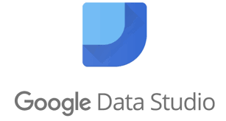
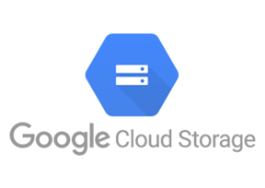
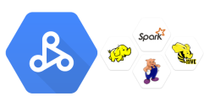
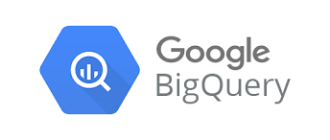
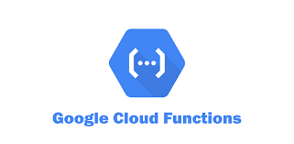
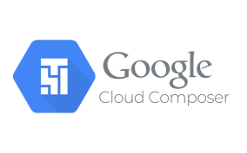
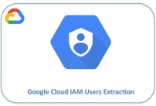

Fonte de Dados Externas / Ingestão
Dashboard
Data Lake
ETL
Data Warehouse
Dataproc
SFTP
Scheduling e Orquestração
Segurança
Notes:
Desenho de Arquitetura

Slide 2
Premissas Ambiente
Acesso ao Cloud Storage
storage.objects.create | Adicionar novos objetos a um bucket
storage.objects.delete | Excluir objetos
storage.buckets.create | Criar novos buckets em um projeto
storage.buckets.delete | Excluir buckets
Acesso ao Cloud Dataproc
roles/dataproc.editor | Criar e editar jobs no Dataproc
Acesso ao Cloud Composer
roles/composer.environmentAndStorageObjectAdmin | Concede controle total dos recursos do Cloud Composer e dos objetos em todos os buckets do projeto
roles/editor | Papel básico que permite o controle total dos recursos do Cloud Composer
Acesso ao Cloud Functions
roles / cloudfunctions.developer | Pode criar, atualizar e excluir funções. Não é possível definir políticas IAM, mas pode visualizar o código-fonte. Requer configuração adicional para implantar funções.
Acesso ao Big Query
roles/bigquery.dataEditor | Quando aplicado a uma tabela ou visualização, esse papel fornece permissões para: ler e atualizar dados e metadados da tabela ou visualização; excluir a tabela ou a visualização. Esse papel não pode ser aplicado a modelos ou rotinas individuais. Quando aplicado a um conjunto de dados, esse papel fornece permissões para: ler os metadados do conjunto de dados e listar as tabelas no conjunto de dados; criar, atualizar, receber e excluir as tabelas do conjunto de dados. Quando aplicado no nível do projeto ou da organização, esse papel também cria novos conjuntos de dados.

Slide 3

Escopo do Projeto
O escopo deste projeto tem como objetivo realizar um processo de ingestão de dados e uma visualização (relatório) consumindo os dados ingeridos pelo Big Query.
Está previsto no escopo as atividades declaradas abaixo.
Ingestão de Dados de uma fonte externa para GCP:
Criação dos jobs Pyspark que converteram os dados de CSV para PARQUET:
bill_of_materials.csv
comp_boss.csv
price_quote.csv
Contempla também a redefinição da arquitetura de carga, adaptando os processos de extração e transformação utilizando as ferramentas Google Cloud, como Dataproc, Cloud Storage, Cloud Composer, Cloud Big Query entre outras.

